Slide 1
3º
AULA 4
A CIDADE DE SÃO PAULO
HISTÓRIA
1º BIMESTRE
ENSINO FUNDAMENTAL: ANOS INICIAIS

Slide 2
Formação da cidade de São Paulo.
Desenvolver habilidades de pesquisa e seleção de fontes históricas;
Compreender a importância da história na formação da identidade e da cultura da cidade de São Paulo;
Identificar e registrar os acontecimentos mais significativos ao longo do tempo na cidade;
Desenvolver habilidades de comunicação oral e escrita.
Notes:
(EF03HI02) Pesquisar, selecionar, por meio da consulta de fontes de diferentes naturezas, e registrar os acontecimentos ocorridos ao longo do tempo na cidade ou região em que vive.

Slide 3

Hoje, daremos continuidade aos estudos sobre a formação das cidades. Vamos iniciar com a cidade de São Paulo, a capital do estado.
Conversem em duplas sobre o que vocês sabem sobre a cidade de São Paulo. Se moram nessa cidade ou se já a visitaram, ou se já a viram pelos meios de comunicação, como TV e redes sociais.

Slide 4


VIREM E CONVERSEM
Como vocês imaginam que surgiu a cidade de São Paulo?
O que vocês conversaram e conhecem sobre essa cidade?
Será que sempre foi assim?
Quantas
perguntas!
Vamos descobrir!

Slide 5
A cidade de São Paulo
Foi fundada em 25 de janeiro de 1554 pelos padres jesuítas José de Anchieta e Manoel da Nóbrega, quando construíram o Pátio do Colégio, bem no centro da cidade. Faz muito tempo, não é mesmo?
Na época, era uma pequena vila, povoada por colonos portugueses, povos indígenas ou originários e, posteriormente, pelos africanos e afro-brasileiros. Mas, veja as imagens a seguir! Com o passar do tempo, a cidade cresceu muito, não é? Até transformar-se em uma grande metrópole, uma das maiores do mundo!

Slide 6

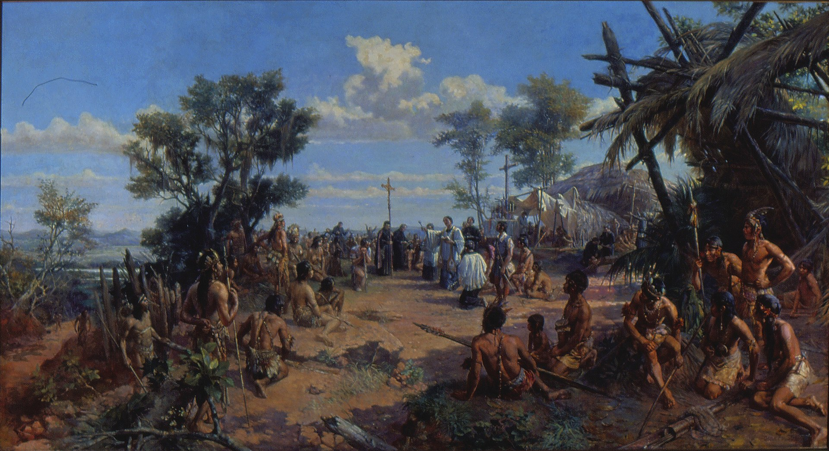
A pintura Fundação de São Paulo, de Oscar Pereira da Silva, foi feita em óleo sobre tela. A obra faz parte do acervo do Museu Paulista desde 1929 e retrata uma cena idealizada sobre a fundação da capital paulista pelos padres Manuel da Nóbrega, Manuel Paiva e José de Anchieta.
Notes:
https://pt.wikipedia.org/wiki/Funda%C3%A7%C3%A3o_de_S%C3%A3o_Paulo#/media/Ficheiro:Oscar_Pereira_da_Silva_-_Funda%C3%A7%C3%A3o_da_Cidade_de_S%C3%A3o_Paulo,_Acervo_do_Museu_Paulista_da_USP.jpg

Slide 7
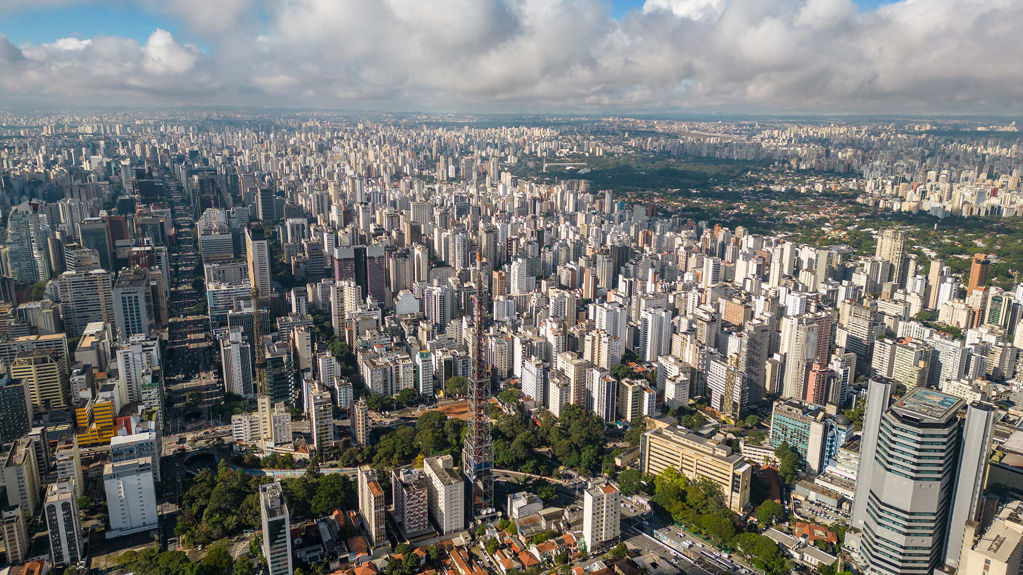
Vista aérea da cidade de São Paulo em 2024.

Slide 8

O movimento de imigração
Como aconteceu isso? Foi em meados do século XIX e começo do século XX que se iniciou o movimento de imigração, quando o governo favoreceu a entrada de grupos de pessoas vindas de diferentes países, como alemães, italianos, japoneses, árabes, judeus, portugueses, espanhóis, dentre outros. Em São Paulo, o governo direcionou os imigrantes para o cultivo de café, no interior do estado, pois, na ocasião, era o principal produto da economia.
Notes:
https://www.gettyimages.com.br/detail/foto/earth-globe-with-arrows-going-around-it-clipping-imagem-royalty-free/182394103?phrase=globo+terrestre+dando+volta+&adppopup=true

Slide 9
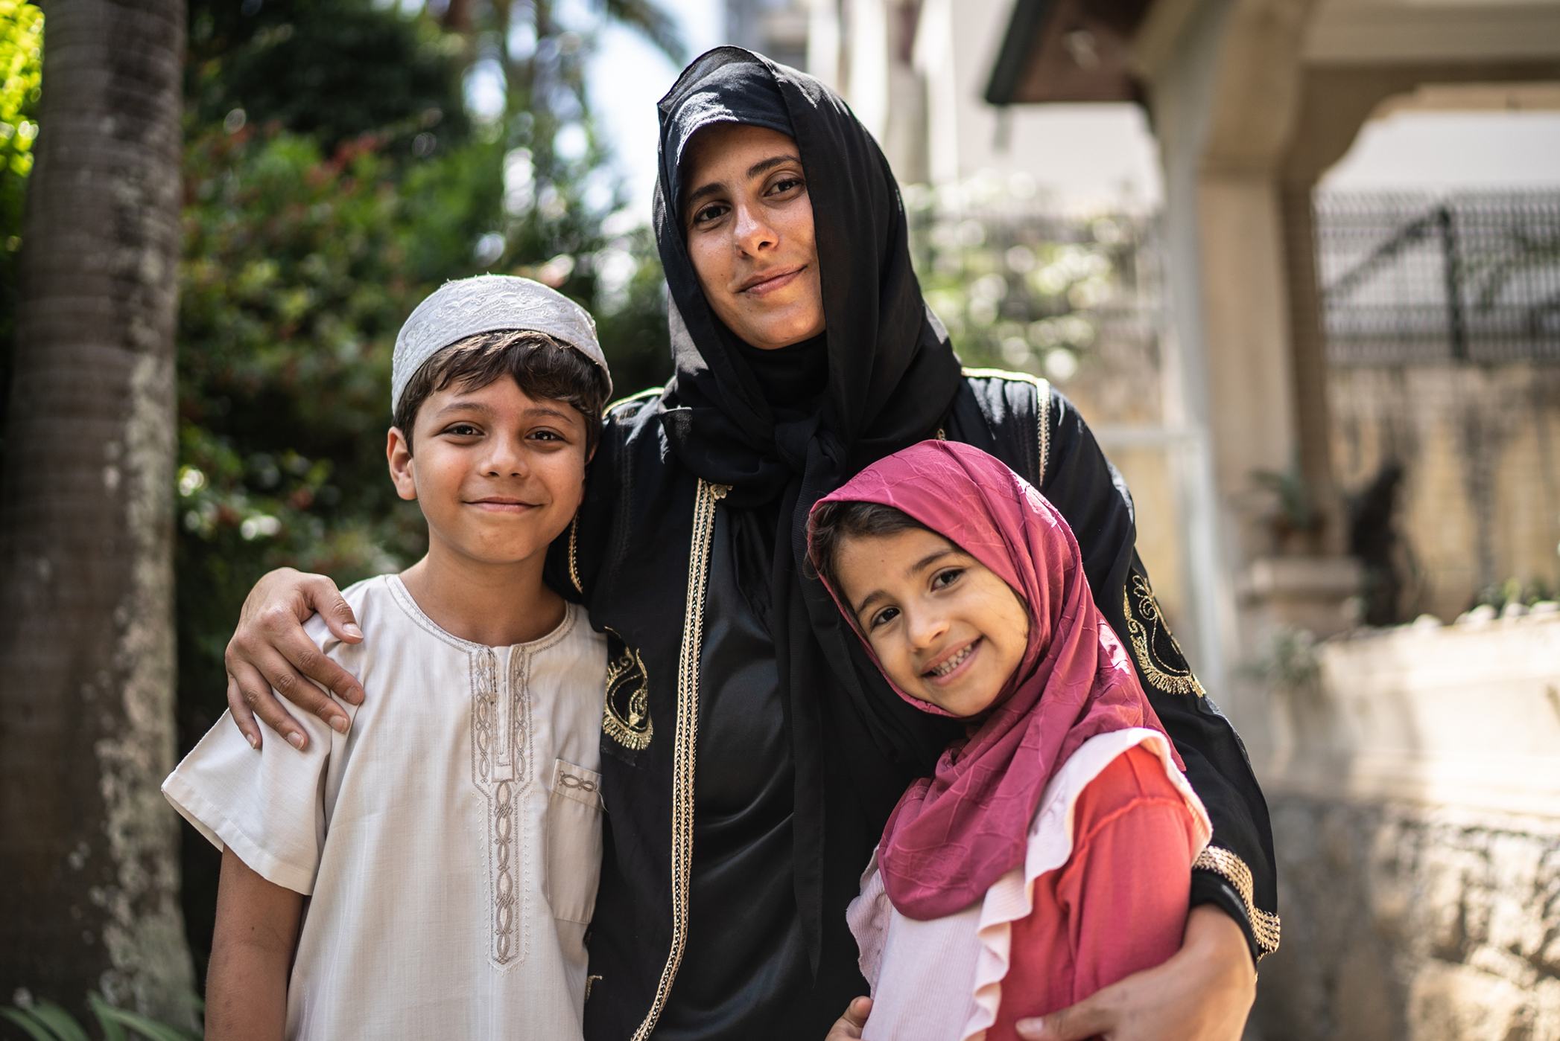
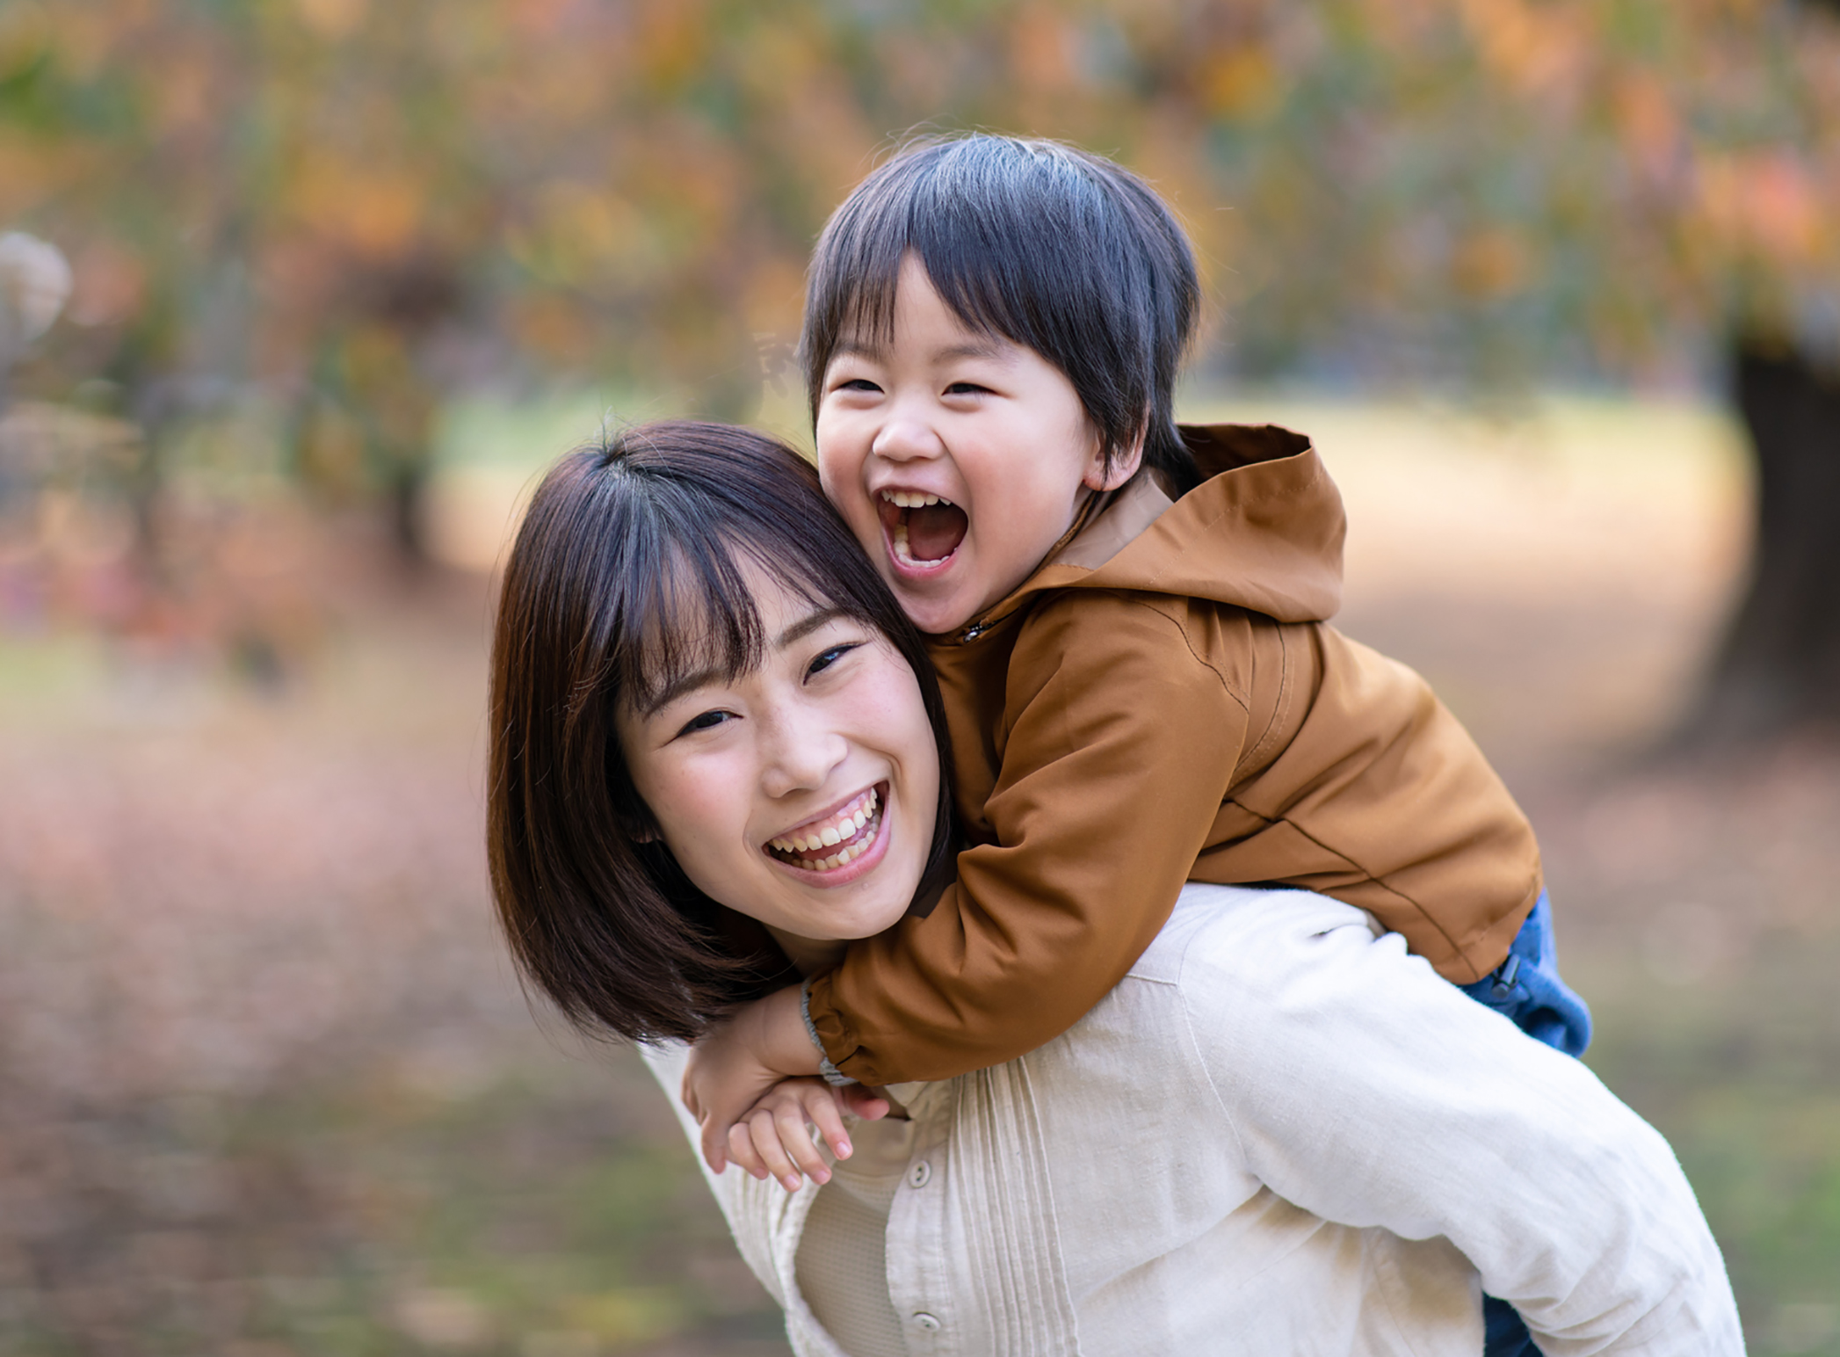
Atualmente, estima-se que São Paulo seja a terceira maior cidade com população italiana fora da Itália, a maior cidade com população japonesa fora do Japão, a terceira maior cidade com população libanesa fora do Líbano, a maior cidade com população portuguesa fora de Portugal e a maior cidade com população espanhola fora da Espanha.
Notes:
https://www.gettyimages.com.br/detail/foto/young-mother-and-son-playing-together-in-public-imagem-royalty-free/1084289756?phrase=familia+japonesa&adppopup=true
https://www.gettyimages.com.br/detail/foto/portrait-of-a-happy-islamic-family-at-home-imagem-royalty-free/1440272741?phrase=libanes%2B

Slide 10

Por que será que pessoas do mesmo local de migração acabam se reunindo no mesmo bairro em São Paulo? Vamos refletir juntos!
Quando os imigrantes chegavam à cidade de São Paulo, era comum procurarem ajuda entre seus pares e, assim, iam em busca das pessoas de mesma identidade cultural de suas
origens. Por isso, os bairros ficaram conhecidos
como bairros de italianos, de judeus, de japoneses,
de libaneses etc. Imigrar sempre foi algo difícil, e
continua sendo. Até hoje, os imigrantes buscam o
apoio com pessoas do mesmo país de origem.
Esse é o motivo de encontrarmos bairros tão
específicos na cidade de São Paulo.

Slide 11
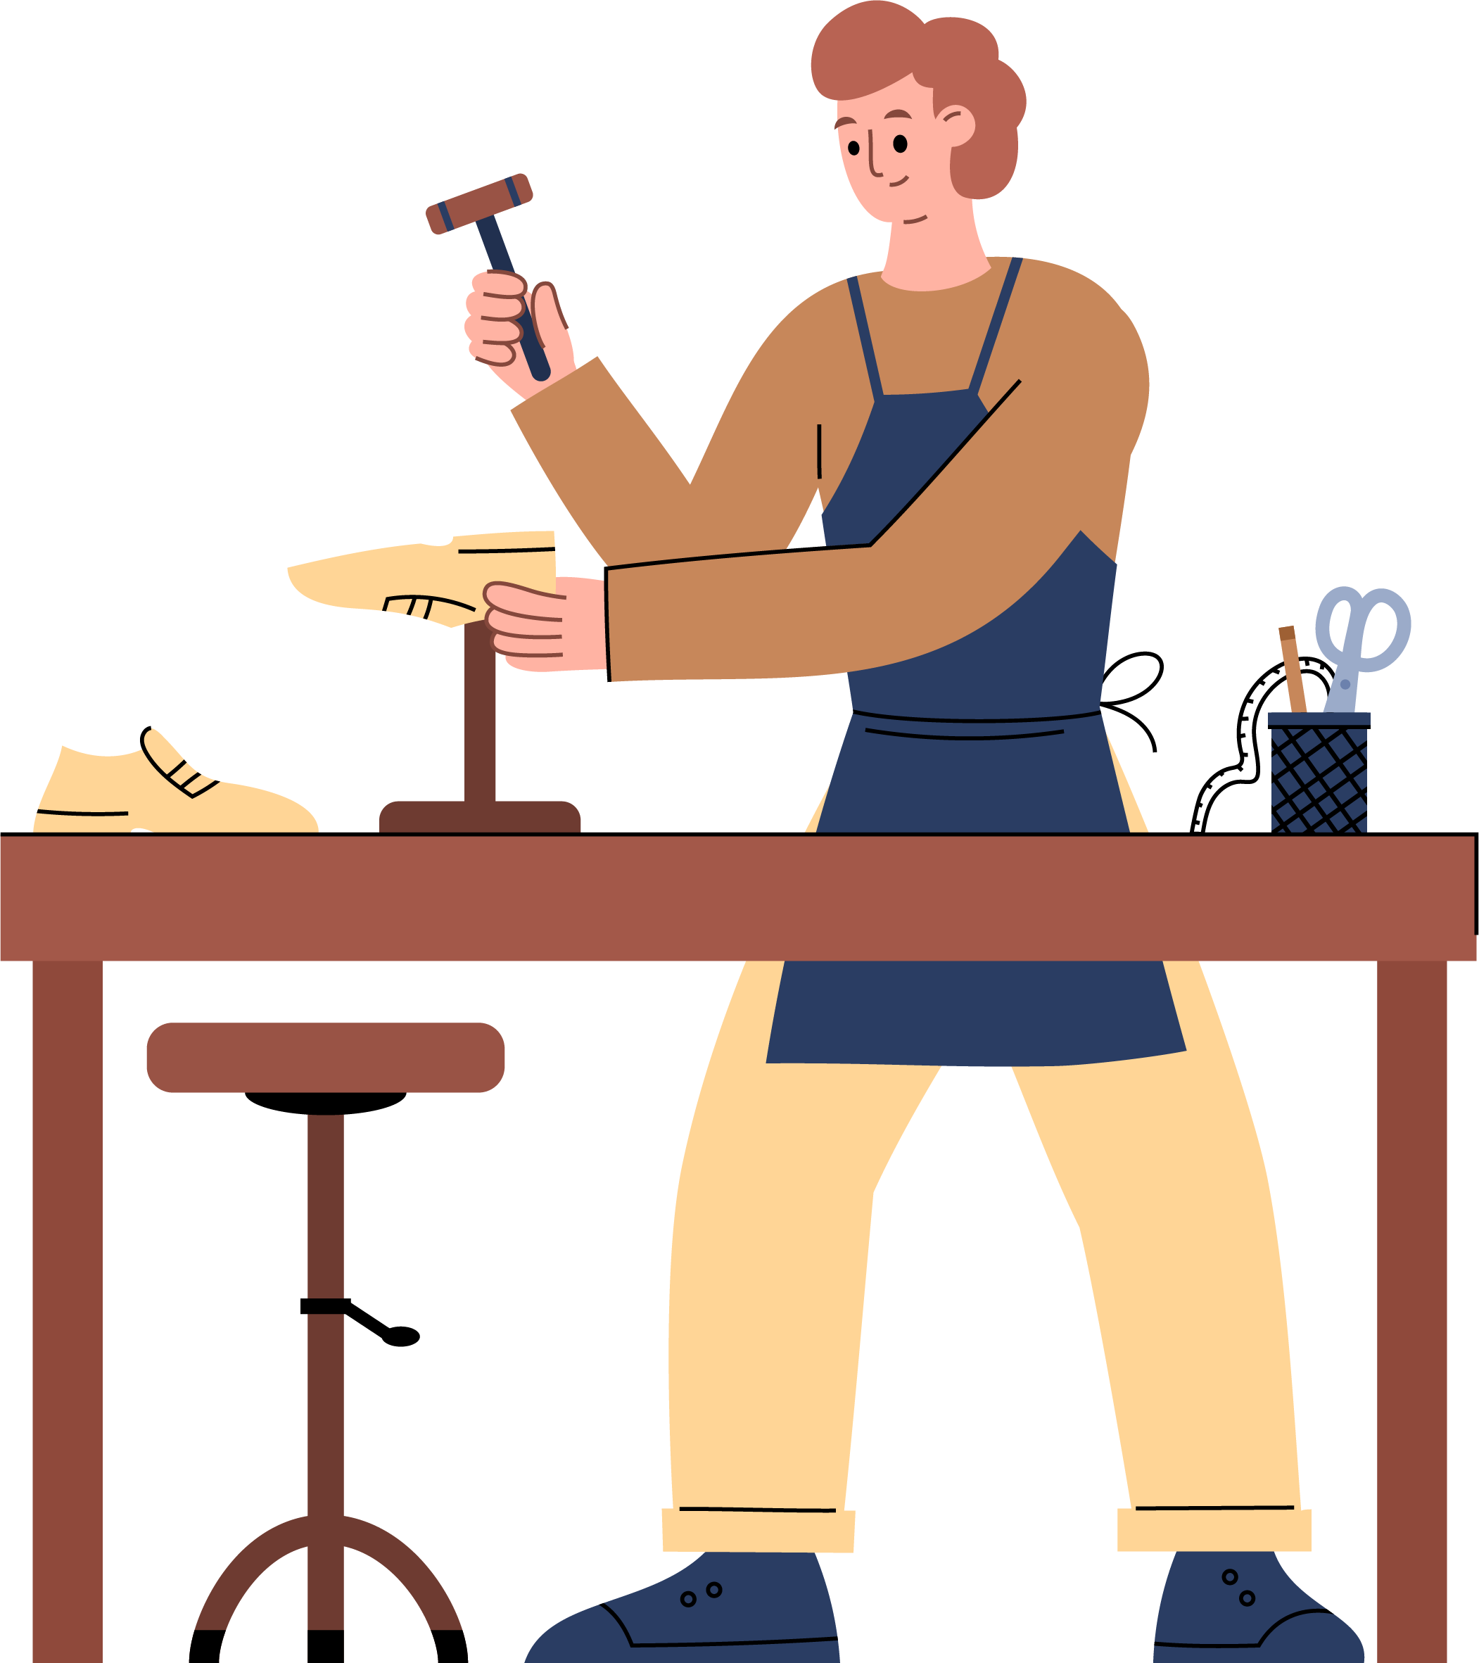
Muitas profissões
Na cidade de São Paulo ficaram os imigrantes que não eram lavradores e tinham outras profissões, como sapateiro, marceneiro, alfaiate, costureira, tecelão, construtor, comerciante. E, dessa forma, começaram a povoar a cidade, formando vários bairros, nos quais prevaleciam diferentes grupos.

Slide 12
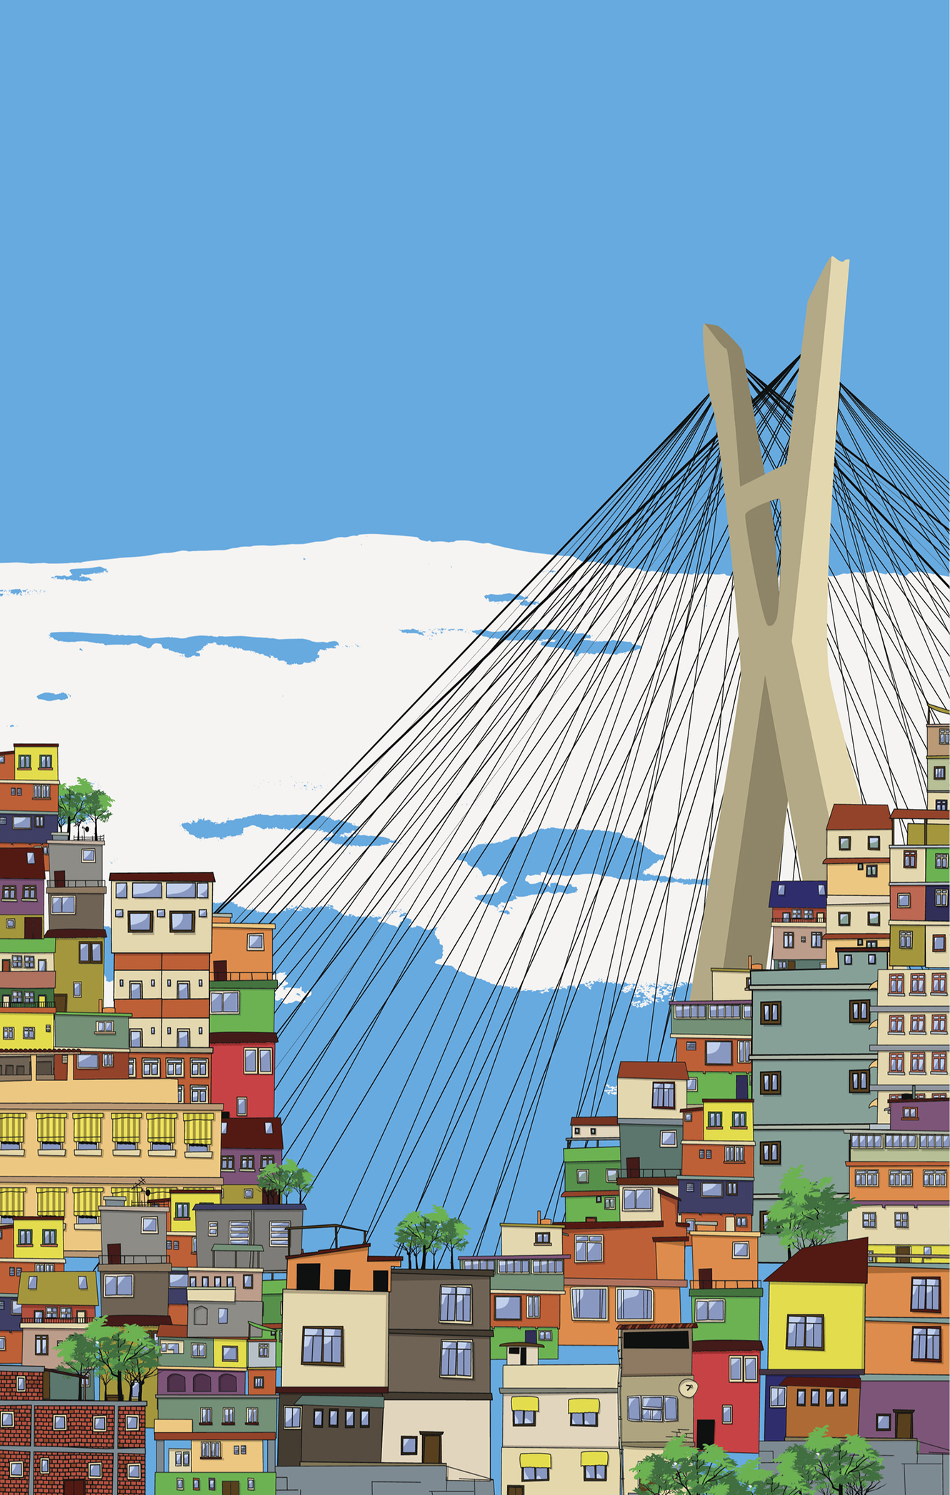
Os migrantes
Ao longo do século XX, a região metropolitana de São Paulo se desenvolveu economicamente, e sua população cresceu. Isso atraiu pessoas de diversas regiões do país, como do Sul, Sudeste, Nordeste e do interior do estado. Muitas dessas pessoas deixaram o trabalho rural em busca de oportunidades na indústria e no comércio de São Paulo, e de uma vida mais próspera. Os nordestinos, que são a maioria dos migrantes, contribuíram, sobretudo, na área da construção civil.

Slide 13
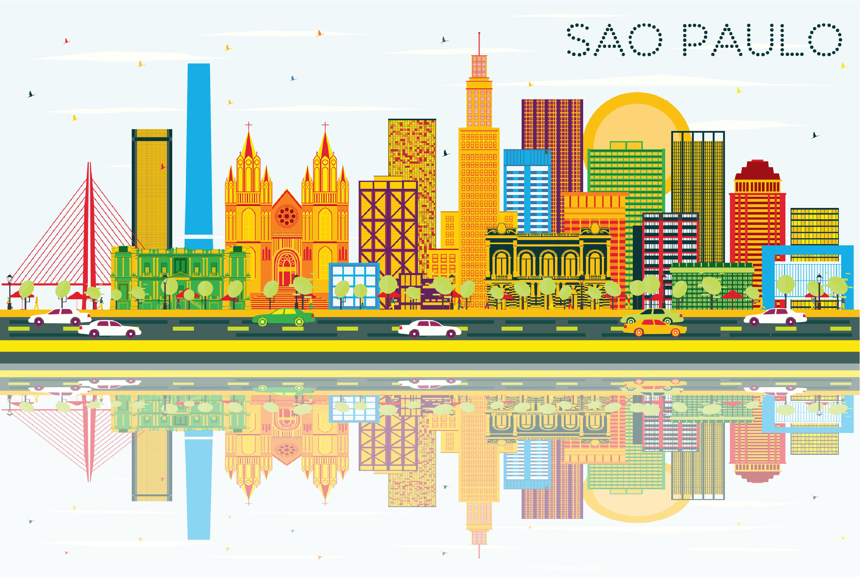
E, mais recentemente, vieram ainda os bolivianos e os peruanos, que trabalham para a indústria de confecção e a têxtil.
Assim, com a contribuição de todos os seus moradores – paulistanos, imigrantes e migrantes – São Paulo chega ao século XXI com mais de 12 milhões de habitantes.

Slide 14
Respondam em duplas, e depois compartilhem com a turma as respostas.
Que grupos contribuíram para a formação da cidade de São Paulo?
De quais regiões do país vieram a maioria dos migrantes que hoje vivem em São Paulo, e no que eles contribuíram?

Slide 15

Correção
Respondam em duplas, e depois compartilhem com a turma as respostas.
Que grupos contribuíram para a formação da cidade de São Paulo?
Alemães, italianos, japoneses, árabes, judeus, portugueses, espanhóis, dentre outros.
De quais regiões do país vieram a maioria dos migrantes que hoje vivem em São Paulo, e no que eles contribuíram?
Do Nordeste, e muitos deles contribuíram com a construção civil, entre outras áreas.

Slide 16
Junto com a turma, leia o poema abaixo e depois responda às perguntas.
São Paulo, Caldeirão Cultural
Terra de encontros,
Onde tudo se mistura,
Imigrantes de todas as partes,
Desenham histórias e culturas.
No pulso das avenidas, vidas se entrelaçam,
De japoneses a italianos, sonhos se abraçam,
Cidade vibrante, mosaico em expansão,
São Paulo, um caldeirão de tradição e inovação.
Notes:
Texto elaborado especialmente para o Material Digital 2024.

Slide 17

Junto com a turma, leia o poema abaixo e depois responda às perguntas.
No poema, fala-se sobre imigrantes de diferentes países que ajudaram a formar São Paulo. Como você acha que essas pessoas diferentes trouxeram coisas novas para a cidade? Que tipo de coisas novas você gostaria de ver na sua própria comunidade?

Slide 18
Correção
Expectativa de respostas: Os estudantes podem responder que os imigrantes trouxeram novas comidas, formas de trabalhar e de se vestir, além de novas festas e músicas para a cidade. Para suas comunidades, podem sugerir coisas como feiras com comidas de diferentes países, músicas novas, ou até eventos em que as pessoas compartilham suas culturas.

Slide 19
Com a orientação do seu professor, pesquise e descubra quais grupos de pessoas ajudaram a formar o município onde sua escola está localizada.
Sua pesquisa deve incluir as seguintes informações:
Quais foram os primeiros grupos que chegaram à região?
De onde vieram ou como foram trazidos esses grupos?
Quais contribuições eles trouxeram para a sua cidade?
Existem grupos indígenas na região? Se sim, quais são eles?
Como as pessoas desses diferentes grupos se relacionaram? Foi de forma pacífica ou houve conflitos?
Agora, vocês podem começar o texto com: "Você sabia que..."
Notes:
Caro professor,
Para o desenvolvimento da atividade, sugiro que inicie com uma pesquisa prévia sobre o município onde a escola está localizada. Isso ajudará a contextualizar melhor o tema para os alunos. Peça também que os estudantes, com a ajuda de seus familiares, tragam informações, fotos ou objetos relacionados à história ou cultura do município. Essas contribuições serão importantes para enriquecer a pesquisa e relacionar o conteúdo à realidade de cada um.
Além disso, você pode levar os estudantes à sala de informática da escola para que explorem sites confiáveis sobre a história e as características da cidade, incentivando o uso de diferentes fontes de informação, e também pode ser uma oportunidade de ensinar habilidades de pesquisa on-line e análise crítica de dados. Ao final, promova uma troca entre os estudantes, permitindo que compartilhem suas descobertas com os colegas, para que, assim, possam formular o texto.

Slide 20
Desenvolvemos habilidades de pesquisa e seleção de fontes históricas;
Compreendemos a importância da história na formação da identidade e da cultura da cidade de São Paulo;
Identificamos e registrar os acontecimentos mais significativos ao longo do tempo na cidade;
Desenvolvemos habilidades de comunicação oral e escrita.

Slide 21
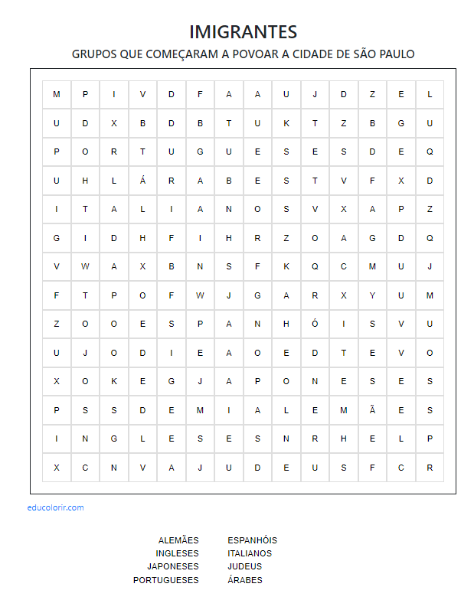

Vamos encontrar, no
caça-palavras, os primeiros imigrantes que chegaram à cidade de São Paulo.

Slide 22
LEMOV, D. Aula Nota 10 2.0: 62 técnicas para melhorar a gestão da sala de aula. Porto Alegre: Penso, 2018.
SÃO PAULO (Estado). Secretaria da Educação. Currículo Paulista: etapa Ensino Fundamental, 2019.
SÃO PAULO (Estado). Secretaria da Educação. Currículo em Ação, 2023. Coordenadoria Pedagógica – COPED.
SÃO PAULO (Estado). Nossa Gente. ConheçaSP. Disponível em: https://www.saopaulo.sp.gov.br/conhecasp/nossa-gente/. Acesso em: 16 set. 2024.

Slide 23
Lista de imagens e vídeos
Slide 1 – Imagem de capa: SEDUC-SP.
Slides 3, 4, 7, 8, 9, 10, 11, 12, 13, 16, 17 e 18 – © Getty Images.
Slide 6 – Wikimedia Commons. Disponível em: https://upload.wikimedia.org/wikipedia/commons/thumb/4/41/Milit%C3%A3o_Augusto_de_Azevedo_Igreja_e_Convento_do_Col%C3%A9gio%2C_1862.jpg/640px-Milit%C3%A3o_Augusto_de_Azevedo_-_Igreja_e_Convento_do_Col%C3%A9gio%2C_1862.jpg. Acesso em: 16 set. 2024.
Slide 9 – Wikimedia Commons. Disponível em: https://upload.wikimedia.org/wikipedia/commons/thumb/4/40/Tanabata_Matsuri_Liberdade_S%C3%A3o_Paulo_03.jpg/640px-Tanabata_Matsuri_Liberdade_S%C3%A3o_Paulo_03.jpg

